Slide 2
TARİHİ Orta Çağ
Bir Avrupa
Kimliğinin olduğunu ve bunun kaynaklarından
birinin ortak bir Avrupa tarihi olduğunu söyleyenlerin sıkça dile getirdiği temalara göre Orta Çağın başlangıç dönemlerinden beri Avrupa’daki siyasi süreçler birbirleriyle bağımlıydı.
Zamanla kabileleri, halkları, hanedanları, sınıfları, devletleri ve imparatorlukları birbirine bağlayan karmaşık bir ilişkiler sistemi oluştu; en azından elitler düzeyinde diğer Avrupa toplumları hakkında oldukça fazla bilgi birikimine ulaşıldı.
Belirli bir Avrupa toprağı üzerinde hayat tarzları, gelenekler ve davranışsal örgülerin Avrupa kültürü olarak tanımlanabilmesi mümkündür. Bu anlamda, ulus-devlet sınırları içerisinde dahi belirli siyasi kültürlerden bahsetmek pek kolay değildir.

Slide 3
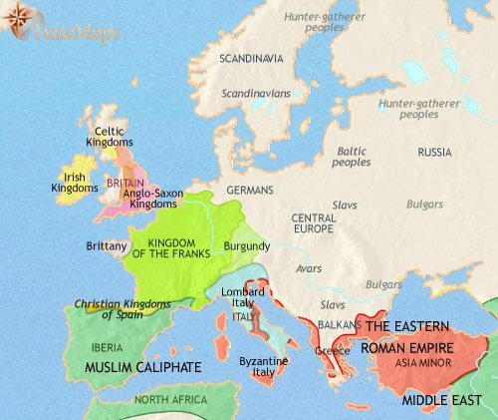

Slide 4
«Batı Roma İmparatorluğu’nun yıkılışından Rönesans’ın başlangıcına
kadar olan dönem tarihte Orta Çağ olarak adlandırılmaktadır».
«Roma’nın etkinliğinin nispeten hissedildiği bir süreci, barbar saldırılarını, feodal düzeni, Haçlı seferlerini, Avrupa, Anadolu ve Orta Doğu’da Müslüman-Hıristiyan çatışmasını, feodalitenin zayıflama sürecini ve kentlerin yeniden önem kazanışını içermektedir».
«Bununla beraber, Orta Çağ’ın siyasal düşüncesi ve yapısını simgeleyen özellikleri Batı Avrupa’ya hâkim olan feodalite ve güçlü Katolik kilisesidir».
Yararlanılan Kaynak: Tekin, S. ve Sipahi, E. B. 2014. Kent, Yönetim, Din, Siyaset ve Düşünce Bağlamında OrtaÇağAvrupasınaİlişkinGenelBirDeğerlendirme.TarihOkuluDergisi. 7(XVII),189-219

Slide 5
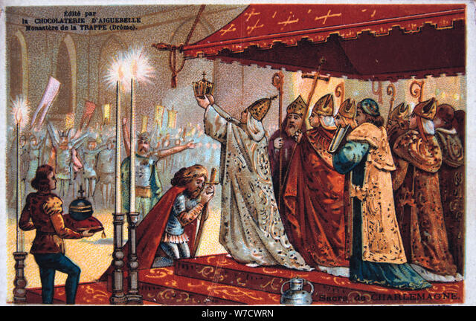
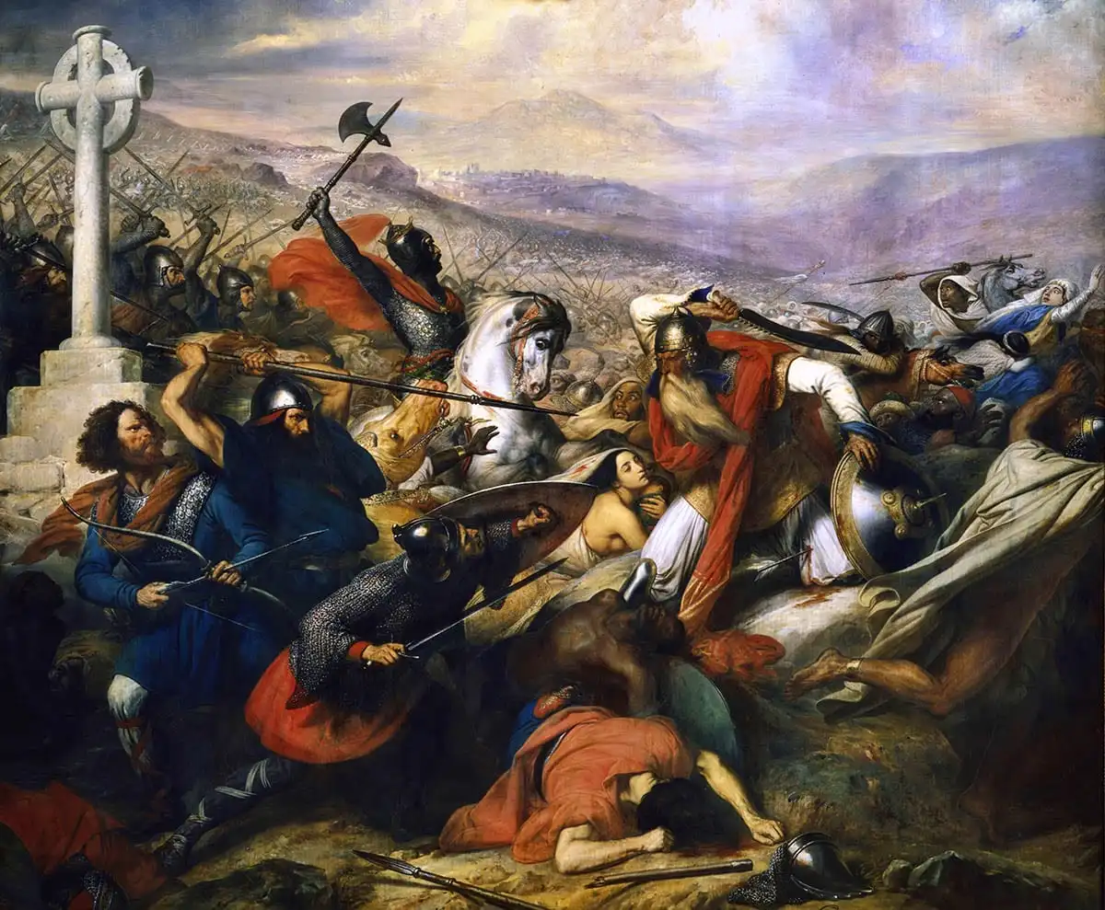

Slide 6
«Orta Çağ düşüncesinin belirgin özelliklerinden birisi, dinî öğretilere dayanan dinsel bakışın ön plana çıkmasıdır; ancak düşüncede dinileşme Yahudilik ve Hristiyanlık gibi dinlerin ortaya çıkması veya güçlenmesi ile başlamamıştır; kökleri Helenistik Dönem ve Roma Dönemi felsefelerine ve özellikle de Yeni Platonculuk'a ve Stoacılık'a kadar geri götürülebilir».
«Yunan düşüncesinde böyle bir eğilimin güçlendiği yıllarda Hristiyanlık'ın doğması ve yayılması, öyle anlaşılmaktadır ki düşüncede dinileşme sürecine büyük bir ivme kazandırmış ve Hristiyanlık Romalılar tarafından resmî bir din olarak benimsenmesi sonucunda dinî düşünce dinî olmayan düşünceyi giderek etkisiz hale getirmiştir».
«Düşüncede dinileşme sürecinin sonunda, Eski Çağ‘ın ilk dönemlerinde yürürlükte olan doğru bilgi arayışı, son dönemlerinde ve bütün Orta Çağ'da yerini doğru davranış arayışına bırakınca, ister istemez bilimsel etkinlik ve buna bağlı olarak bilim de değerini ve önemini yitirmiştir».
YararlanılanKaynak: Bedirhan,Y. 2012.Ortaçağ Avrupa Tarihi.İstanbul: Nobel Yayınları

Slide 7
«Orta Çağ Avrupası’nın topluluk anlayışı, Cermen kabilelerinin gelenekleri ve Roma İmparatorluğu’nun hukuki geleneğine dayanıyordu. Cermen kabile geleneği toplumcuydu, toplumun bir ortaklık çerçevesinde kendini yönetmesine ve savaş zamanlarında kendine bir lider olması için kral seçmesine dayanıyordu. Roma geleneği ise, teokratik bir devlet yapısı ve emperyal anlayışa dayanmaktaydı».
«Cermenlerin Hıristiyan olmasıyla, Orta Çağ Avrupası’nda kaynağı ilahi güç olan iktidar tarafından yönetilen yeni bir toplum anlayışı ortaya çıktı. Özellikle Roma İmparatorluğu’nun gücünü yitirdiği ve Orta Çağ’ın başlangıcı olarak kabul edilen M.S. 4. yüzyıldan itibaren, merkezi iktidar yerini yerel iktidarı temsil eden senyörlüklere diğer bir ifade ile feodaliteye bıraktı».
Yararlanılan Kaynak: Tekin, S. ve Sipahi, E. B. 2014. Kent, Yönetim, Din, Siyaset ve Düşünce Bağlamında OrtaÇağAvrupasınaİlişkinGenelBirDeğerlendirme.TarihOkuluDergisi. 7(XVII),189-219

Slide 8
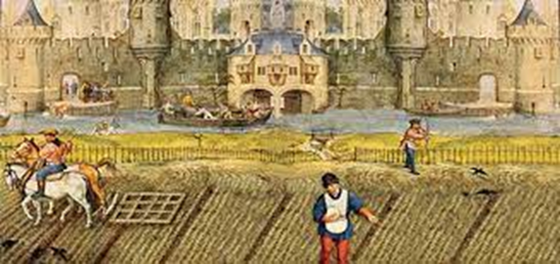
«Gerek askeri gerekse siyasi açıdan parçalanmışlığı simgeleyen feodalite, tartışmalı ve farklı açılardan ele alınmış bir kavramdır. Feodalite tanımlaması Orta Çağ’da yaşayanların kendi siyasal düzenlerine verdikleri bir isim değildi».
«Feodalite, 17. yüzyılda Orta Çağ’ı tasvir etmek için ortaya atılmış bir kavramdır. Feodal düzenin oluşmasını sağlayan savaşlar, ittifaklar, evlilikler ve ekonomik ilişkilerdir».
«Feodalite, siyasi ve yönetsel bir sistem olmanın ötesinde, öncelikle ekonomik bir sistemdir. Ancak, Avrupa’nın o dönem içinde bulunduğu çalkantılı durum, güvenliğe duyulan gereksinim, kıtanın coğrafi ve topografik özellikleri feodalitenin gelişimini hızlandırmış, “kuleler ve kaleler”den müteşekkil kentler Avrupa geneline yayılmıştır».
Yararlanılan Kaynak: Tekin, S. ve Sipahi, E. B. 2014. Kent, Yönetim, Din, Siyaset ve Düşünce Bağlamında OrtaÇağAvrupasınaİlişkinGenelBirDeğerlendirme.TarihOkuluDergisi. 7(XVII),189-219

Slide 9
Orta Çağ'da Bilim
«1000 yılında, İtalya'nın Bologna şehrinde, hukuk öğrenmek isteyen öğrenciler, kendilerine bir çeşit öğrenci loncası kurdular ve bu loncaya da Universitas adını verdiler; bir yüzyıl sonra, Bologna Üniversitesine tıp ve felsefe fakülteleri de eklendi. Bu üniversiteyi, Oxford, Cambridge, Padua, Ravenna ve Paris Üniversiteleri izledi. Her üniversite, ilâhiyât, kilise hukuku, tıp ve genel meslekler olmak üzere dört bölümden oluşmuş ve öğretim üyeleri yine din adamları olmuştur».
«1209'da Fransisken Tarikaü (Gri Kardeşler), 1215'de ise Dominiken Tarikaü (Siyah Kardeşler) kurulmuştur. Başlangıçta her iki tarikat da dinsel amaçlara sahiptir; ancak giderek birincisi bilime, İkincisi ise felsefeye yönelmiştir».
YararlanılanKaynak: Bedirhan,Y. 2012.Ortaçağ Avrupa Tarihi.İstanbul: Nobel Yayınları

Slide 10
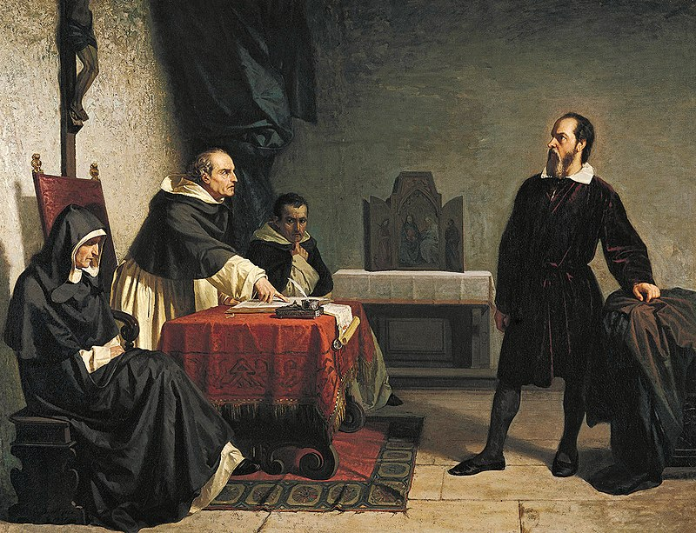
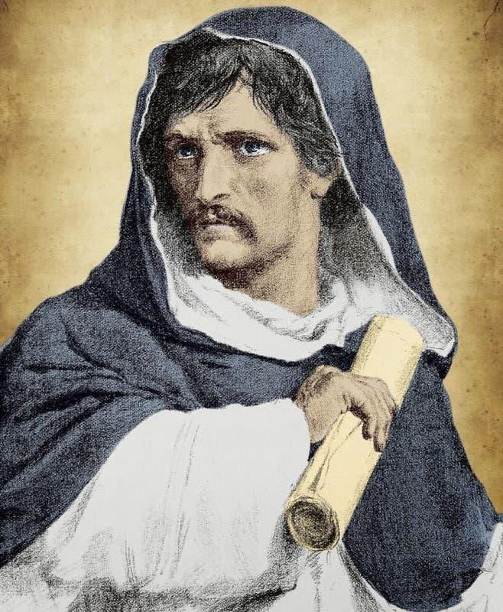

Slide 11
1. «Asiller (Soylular), siyasi ve sosyal haklara sahipler,
Orta Çağ'da Sosyal Yapı
Rahipler (Din adamları), sosyal ve kısmen siyasi sahipler,
Burjuvalar (şehirliler, ticaretle uğraşanlar), sadece haklara sahipler,
haklara
sosyal
4. Köylüler: a) Serbest köylüler, sosyal hakları var, b) Sertler,
(esirler), ne sosyal ve ne de siyasi haklara sahipler»
YararlanılanKaynak: Bedirhan,Y. 2012.Ortaçağ Avrupa Tarihi.İstanbul: Nobel Yayınları

Slide 12
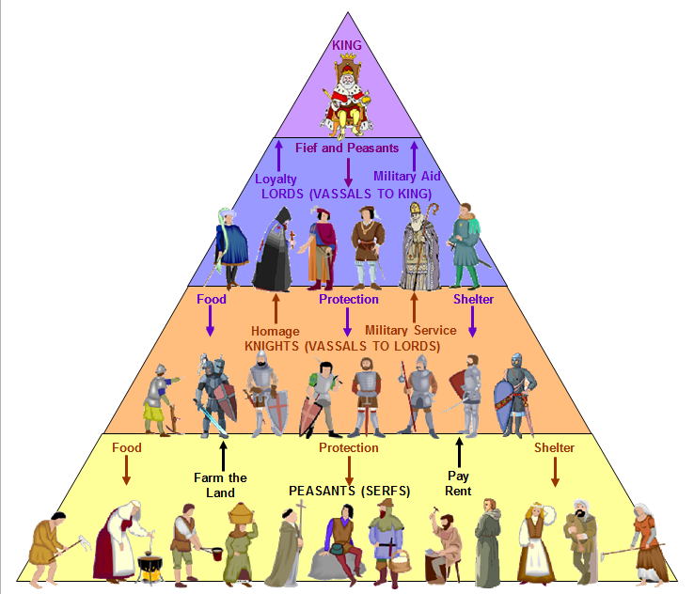

Slide 13
Orta Çağ'da Ekonomik Yapı
«Avrupa'da paranın azlığı ve taşıt vasıtalarının kıtlığı ile sınırlı kalmış olan ticaret özellikle hafif ve az bulunur, taşınması kolay, çok kâr bırakan maddeler üzerinden yapılıyordu. Ticaret eşyasının çoğu deniz yoluyla uzak ülkelerden getiriliyordu».
«Büyük ticaret yolu ilk önce Akdeniz olmuştu. İtalyan gemicileri önce İstanbul'dan, sonraları Suriye ve İskenderiye limanlarından doğunun mallarım, fildişi, kıymetli taşlar, inciler, cam eşya, ıtriyat, buhur, tıbbi eczalar, şap, biber, tarçın, Hindistan cevizi ve kuru karanfil gibi şeyleri gidip alırlardı».
«Bu şekilde İtalya limanlarına getirilen mallar Avrupa'ya iki yoldan dağıtılırdı. Elden ele geçen malların pahalılığı fakir halkın bunlardan faydalanması önlemekteydi».
YararlanılanKaynak: Bedirhan,Y. 2012.Ortaçağ Avrupa Tarihi.İstanbul: Nobel Yayınları

Slide 14
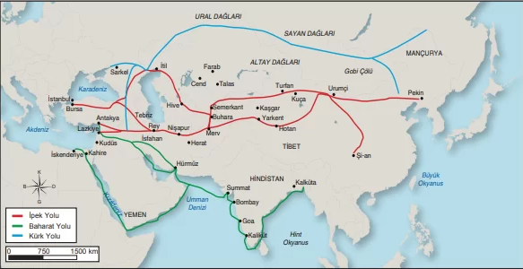

Slide 15
«Güzel Sanatlar Orta Çağ Avrupası'nda güzel sanatlar içinde mimarlık başta gelir. Bu devirde tüm Avrupa'da yapı, kilise, manastır ve şatolar, iki mimari üslûpta yapılmışlardır».
a. Roma Tarzı
b. Gotik Tarzı
YararlanılanKaynak: Bedirhan,Y. 2012.Ortaçağ Avrupa Tarihi.İstanbul: Nobel Yayınları

Slide 16
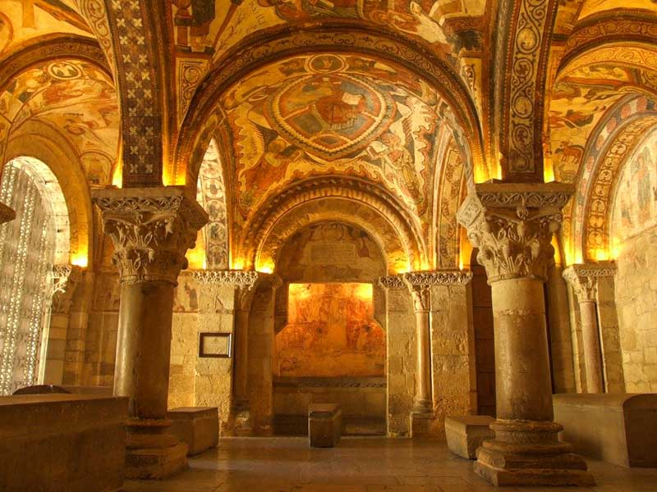
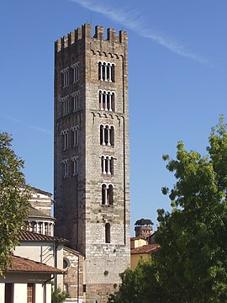
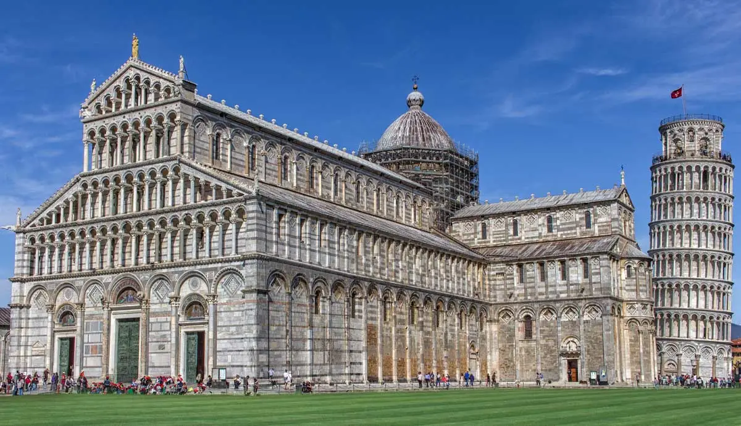
a. Roma Tarzı

Slide 17
